Slide 1

내 일
블록체인 특화 프로젝트
A305

Slide 2


CONTENTS
01
팀원 소개
02
기획 의도
03
문제 인식
04
프로젝트 소개
05
진행 상황 및 계획

Slide 3
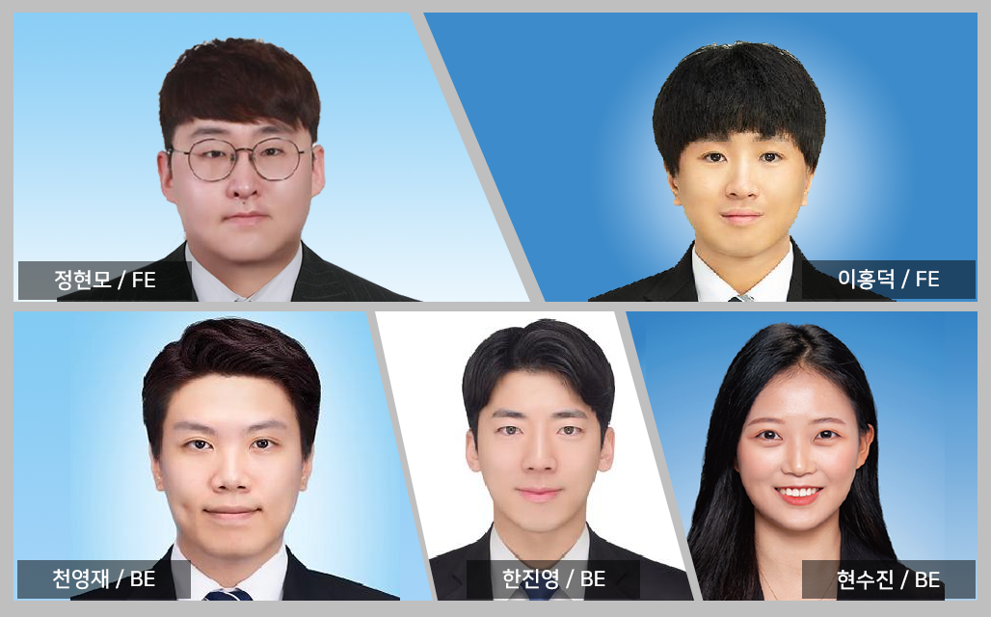
01 팀원 소개

Slide 4

02 기획의도

Slide 5
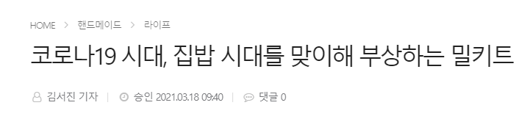

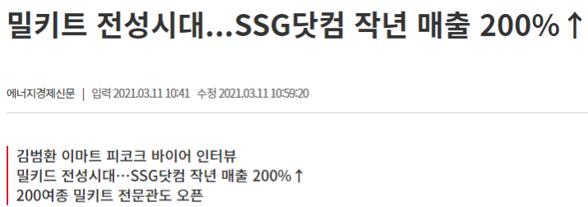
02 기획의도

Slide 6
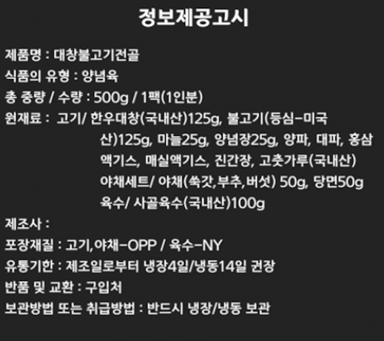
03 문제인식

Slide 7
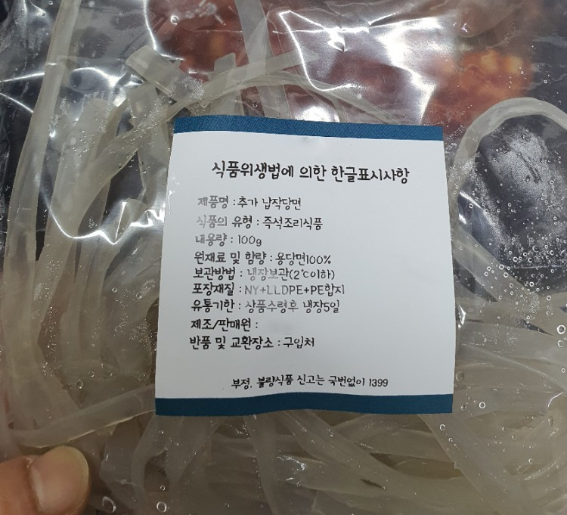
03 문제인식

Slide 8



04 프로젝트 소개
블록체인을 이용한
식품 안전 관리 시스템
C2C 방식의 거래 시스템
위조 불가능한 투명한 결제 시스템

Slide 9

04 프로젝트 소개

Slide 10
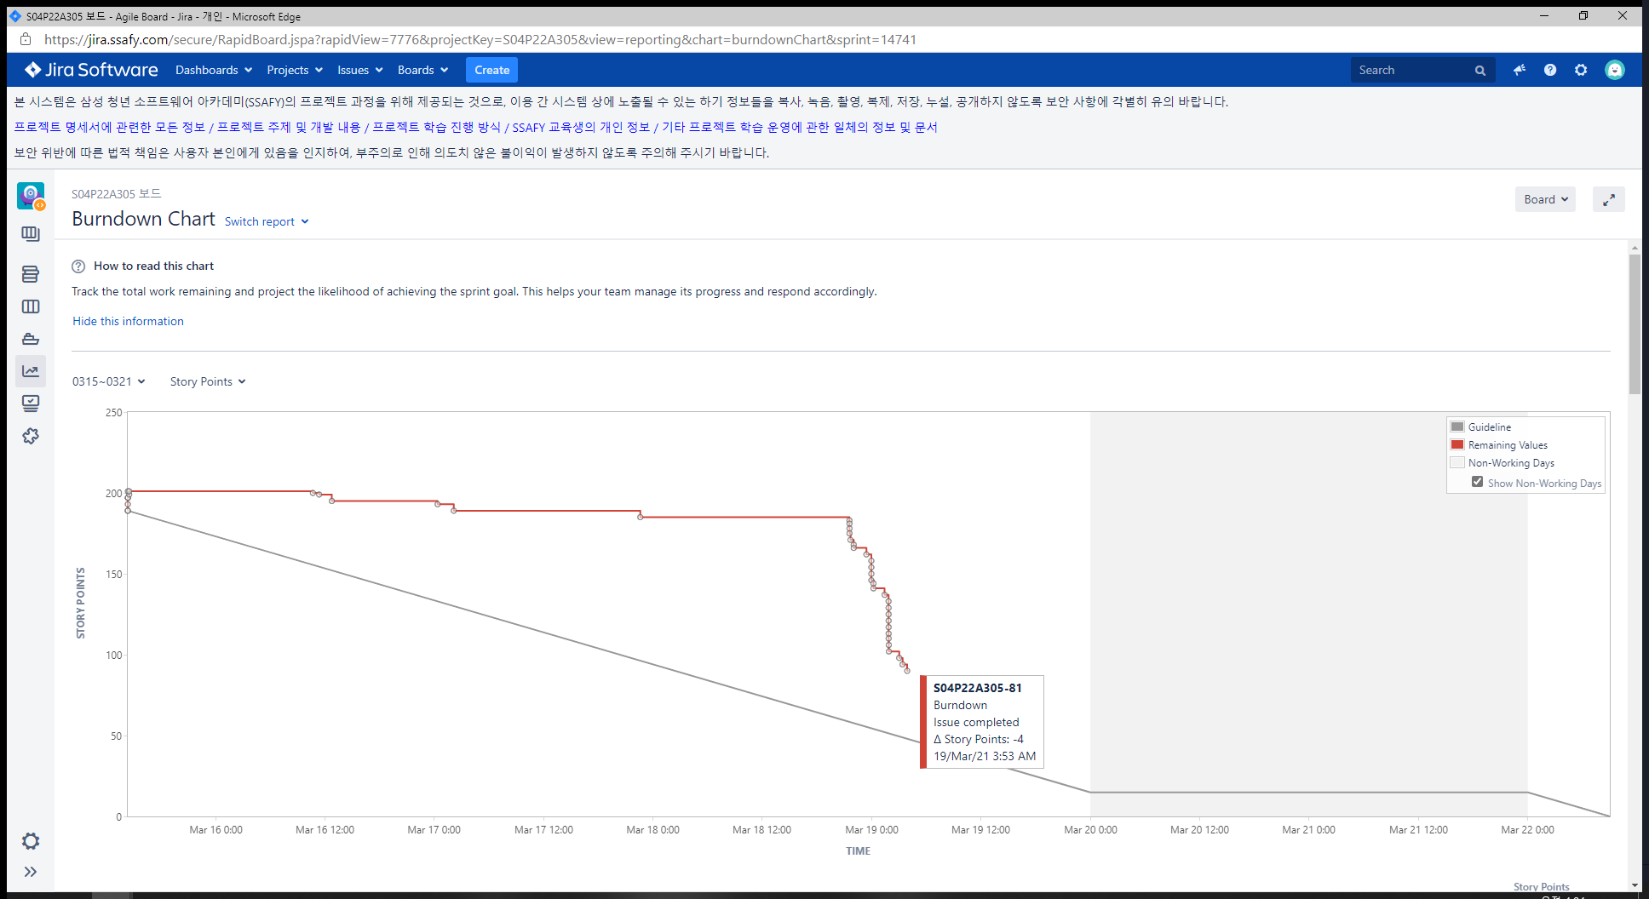
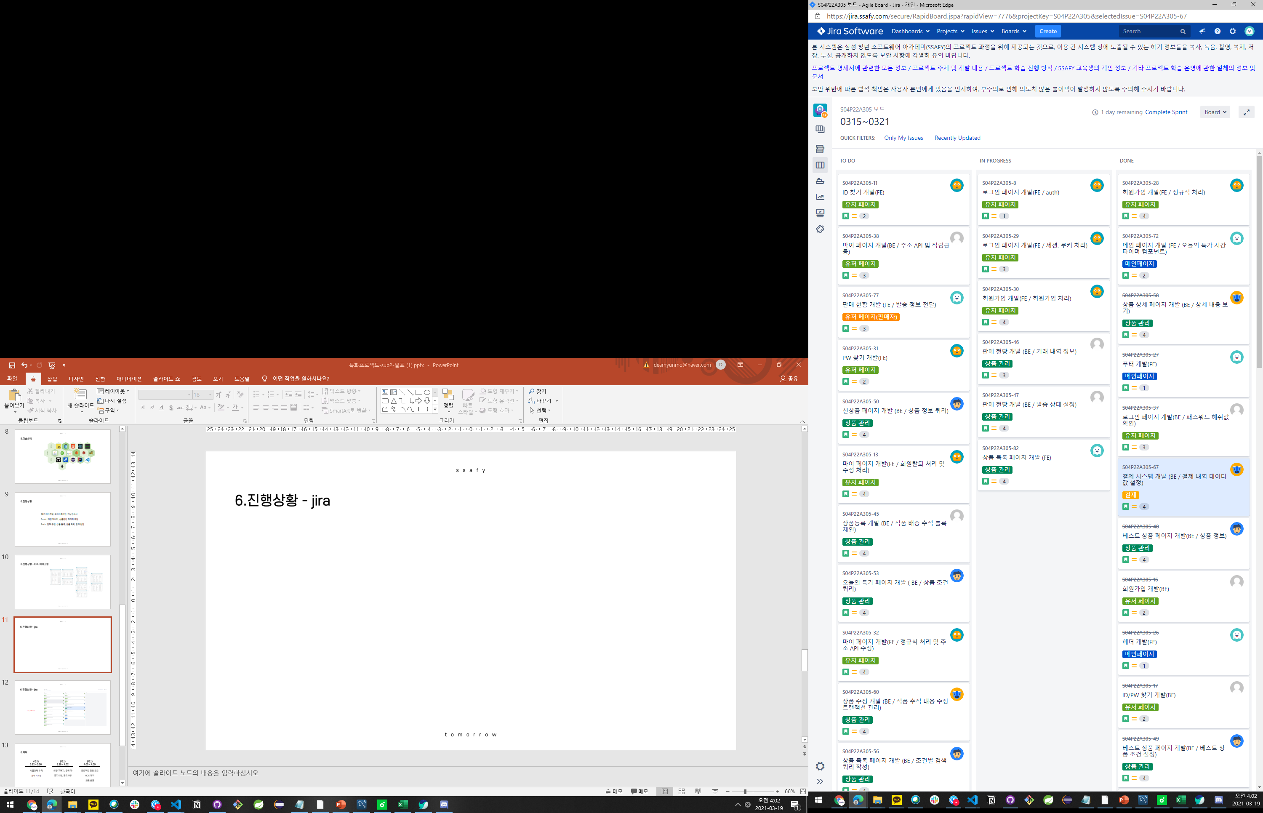
05 진행상황

Slide 11
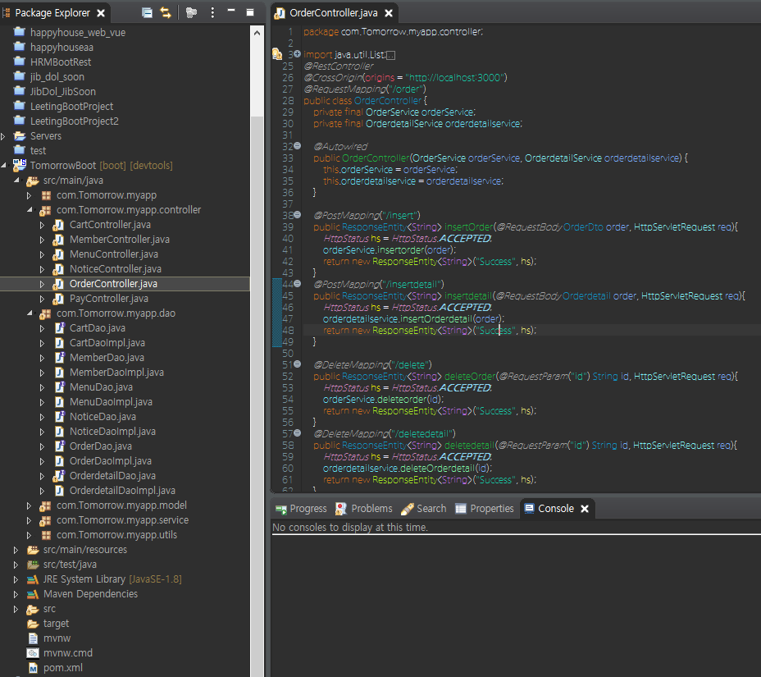
05 진행상황
Back-End
상품 등록, 상품 목록, 결제 서비스, 리뷰 등

Slide 12
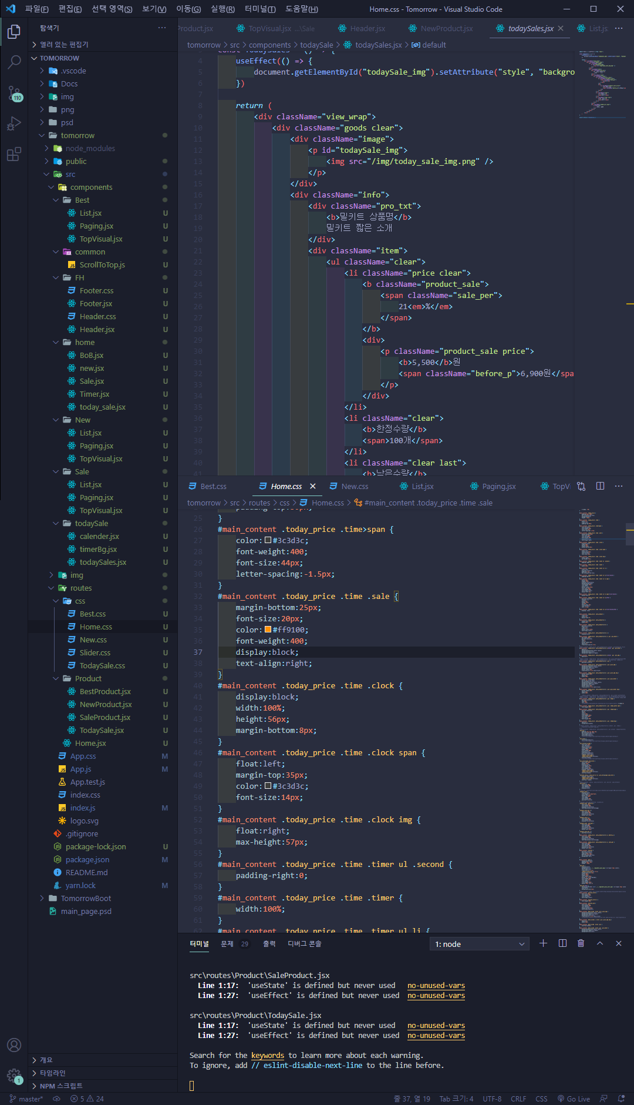
05 진행상황
Front-End
상품 목록, 메인 페이지, 회원가입, 로그인 페이지

Slide 13
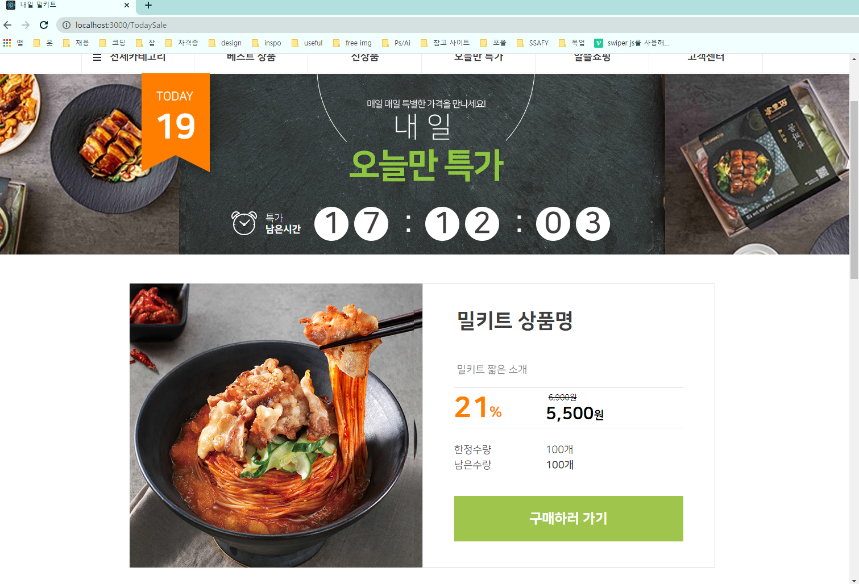
05 진행상황

Slide 14
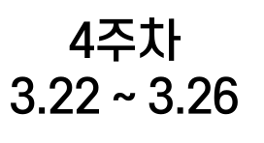
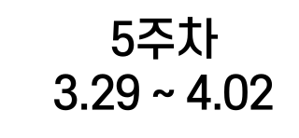
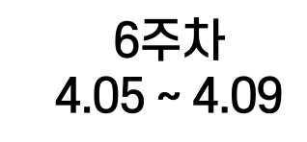



05 진행 계획
식품 안전 관리
결제 시스템

Slide 15
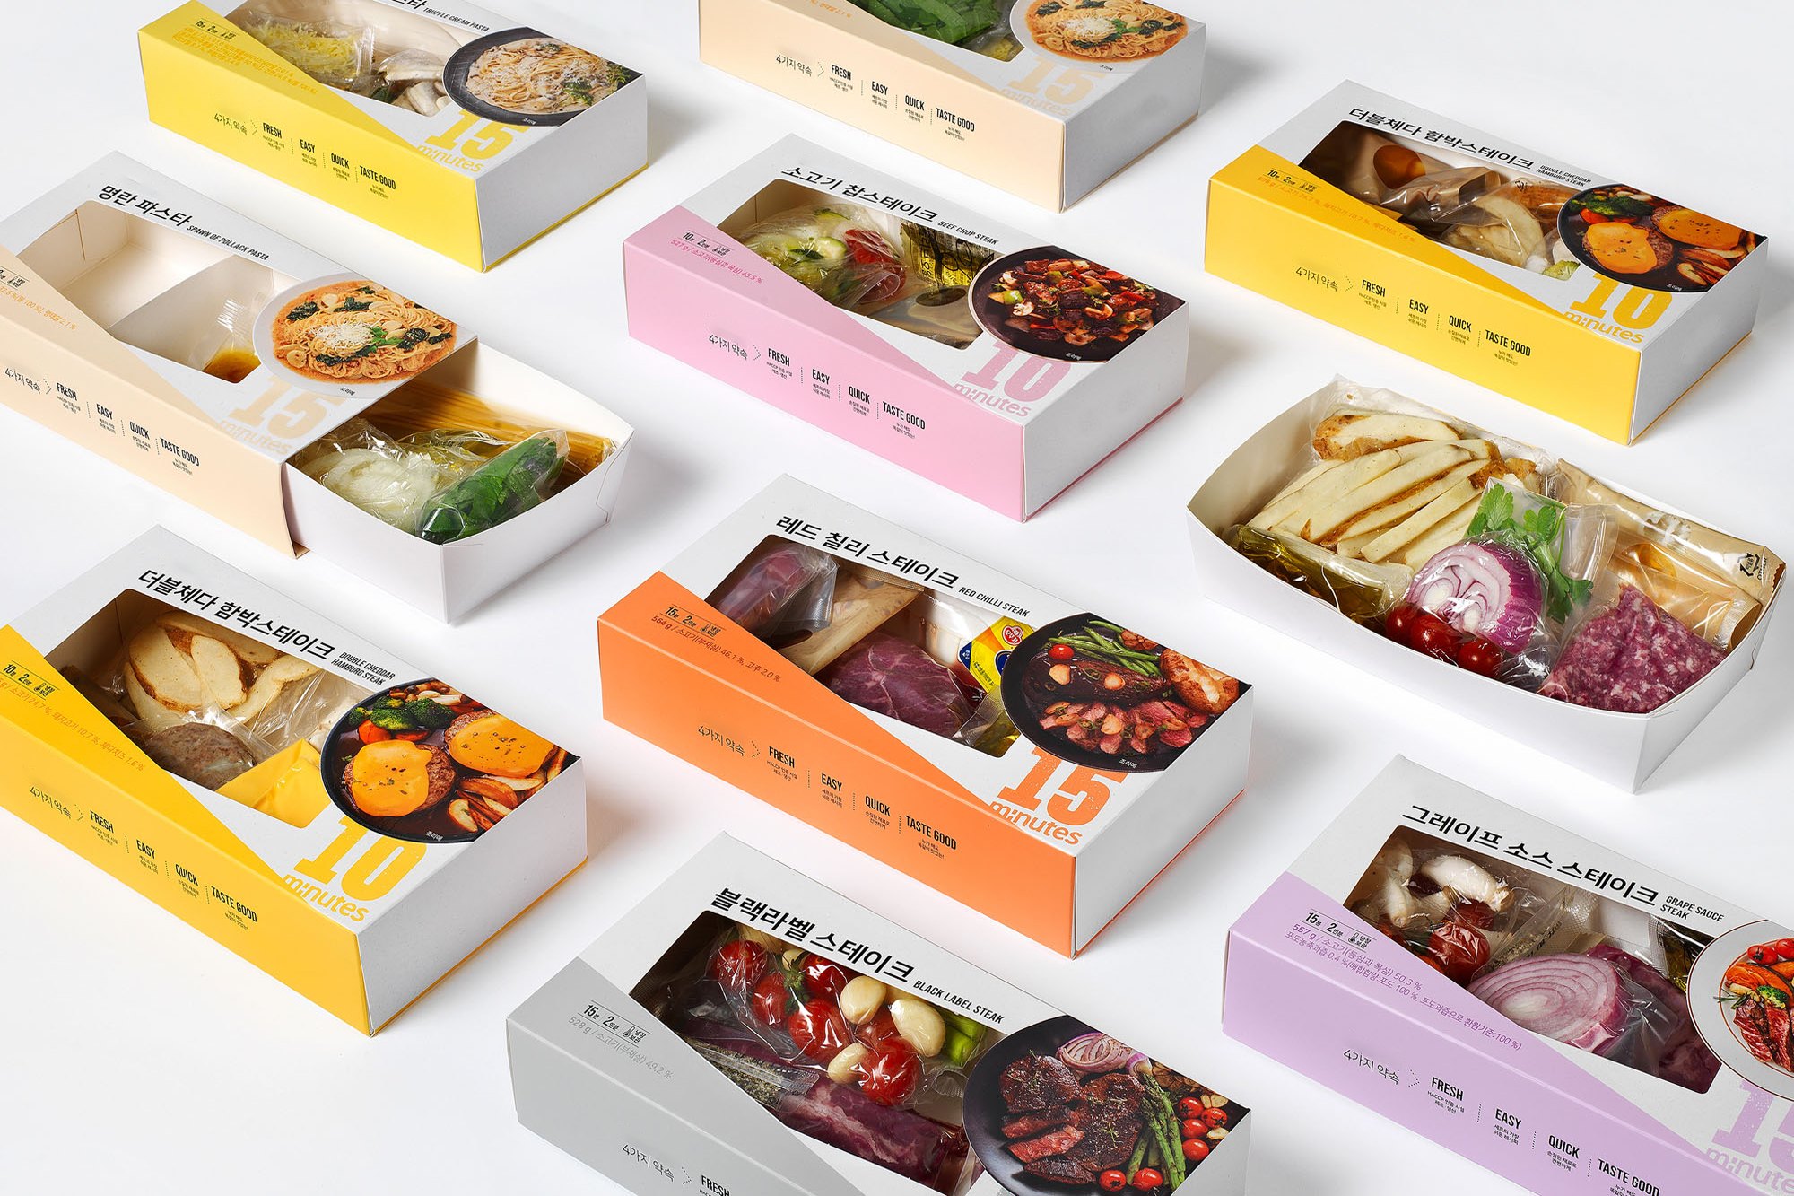
Q & A

Slide 16



